Slide 1
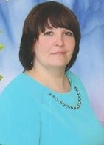
Кендысь Лариса Владимировна
Воспитатель
ОДО ДОШКОЛЬНОГО ОБРАЗОВАНИЯ МАОУ «Аромашевская сош им.в.д. Кармацкого» детский сад «Сказка»
Педагогический стаж- 28 лет

Slide 2
Презентация опыта работы
«Нетрадиционные техники рисования, как средство развития творческих способностей детей дошкольного возраста »

Slide 3
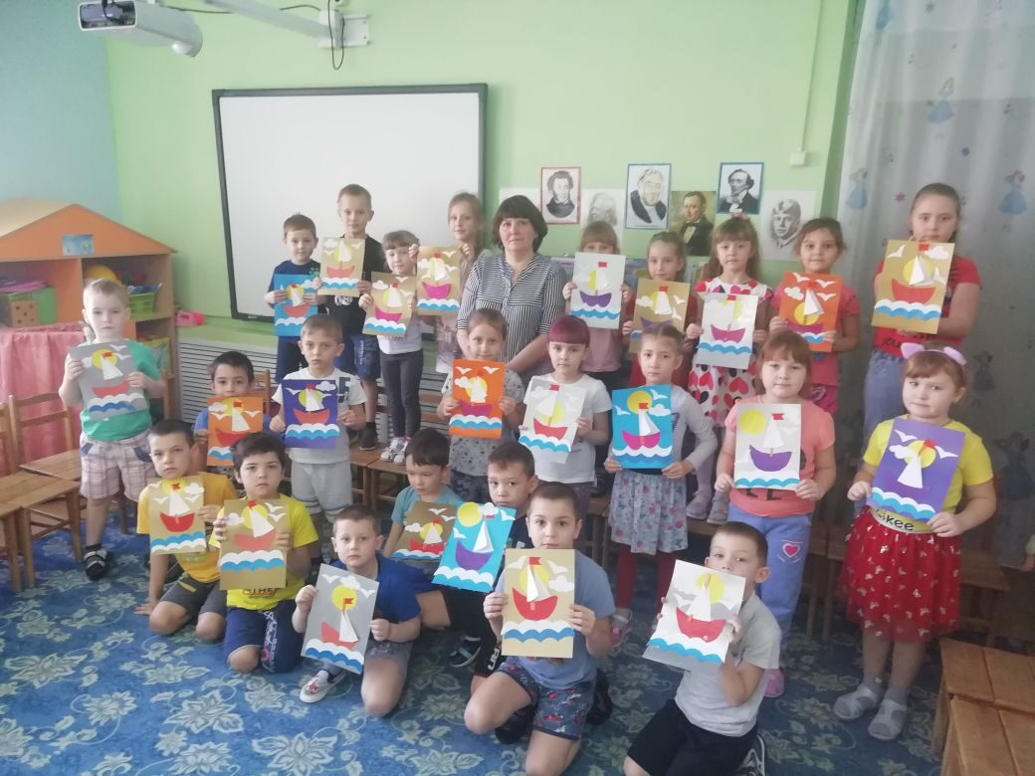
«Мир будет счастлив только тогда, когда у каждого человека будет душа художника , Иначе говоря, когда каждый будет находить радость в своём труде»

Slide 4
актуальность
Наблюдается:
-НЕУВЕРЕННОСТЬ В СВОИХ СИЛАХ,
-НЕРАЗВИТОСЬ ПРОСТРАНСТВЕННОГО МЫШЛЕНИЯ,
-НЕСФОРМИРОВАННОСТЬ НАВЫКОВ ТВОРЧЕСКОГО ПОИСКА,
-НЕДОСТАТОЧНО РАЗВИТА МЕЛКАЯ МОТОРИКА,
-ЧУВСТВО КОМПОЗИЦИИ, РИТМА,
СТИРАЮТЯ ГРАНИ МЕЖДУ ДОБРОМ И ЗЛОМ.
Актуальность
Наблюдаются:
детские страхи,
неуверенность в своих силах
неразвитость пространственного мышления
несформированность навыков творческого поиска
недостаточно развито мелкая моторика. чувство композиции, ритма, цветовосприятия.

Slide 5
.
.
Цели и задачи
Развивать эстетические чувства формы, цвет, ритм, композицию.
Учить детей использовать в рисовании разнообразные материалы и технику.
ЦЕЛЬ: РАЗВИТИЕ ТВОРЧЕСКИХ СПОСОБНОСТЕЙ ДЕТЕЙ ПРИ ИСПОЛЬЗОВАНИИ НЕТРАДИЦИОННЫХ ВИДОВ РИСОВАНИЯ, КОРРЕКЦИИ ПСИХИЧЕСКИХ ПРОЦЕССОВ.
Формировать у детей творческие способности посредством использования нетрадиционных техник рисования.
Воспитывать у детей желание доводить начатое дело до конца.

Slide 6
НОВИЗНА ОПЫТА
Нетрадиционные техники рисования
ранее использовались разрозненно,
как отдельные элементы занятий по
изобразительной деятельности.
На мой взгляд, их использование возможно и
необходимо взять за основу для организации
творческой деятельности воспитанников.

Slide 7
ФОРМЫ ОРГАНИЗАЦИИ НЕПОСРЕДСТВЕННО ОБРАЗОВАТЕЛЬНОЙ ДЕЯТЕЛЬНОСТИ ПО НЕТРАДИЦИОННОМУ РИСОВАНИЮЮ
Индивидуальная. Ребенок самостоятельно выполняет свою работу.
Фронтально-индивидуальная. Каждый ребенок выполняет порученное ему задание, а затем все работы воспитатель объединяет в общую композицию.
Фронтальная. Коллективные работы детей. Все дети принимают активное участие в обсуждении сюжета и его выполнении.

Slide 8
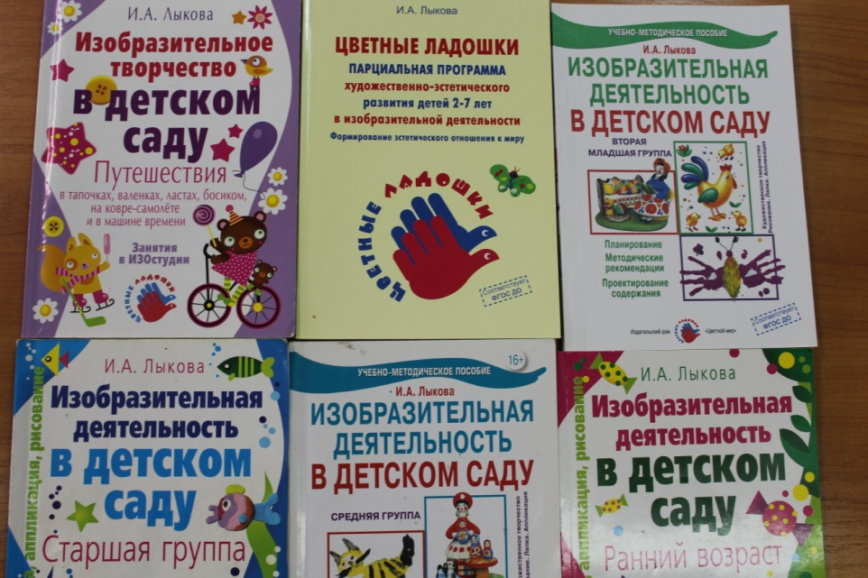
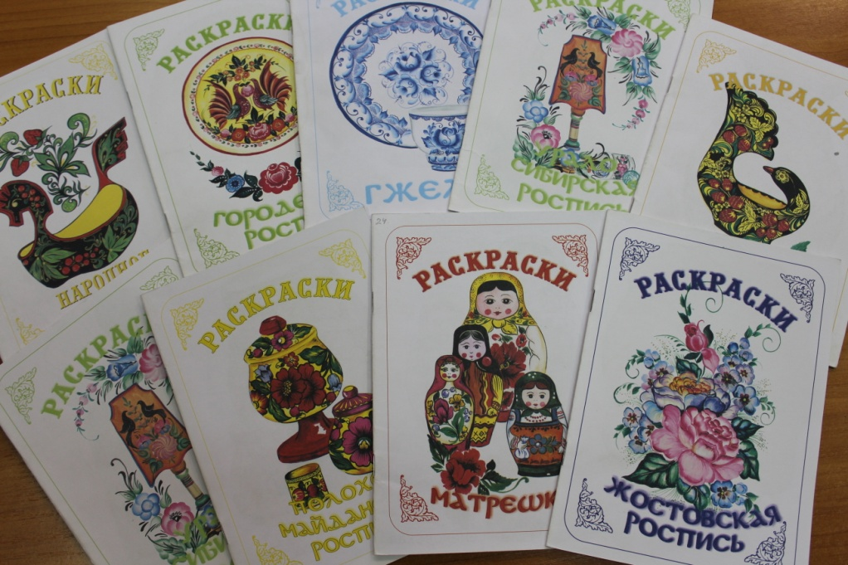
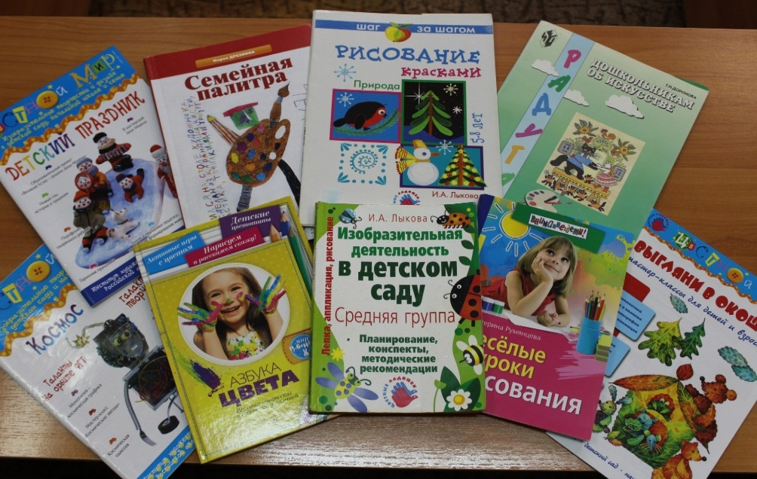
МЕТОДИЧЕСКОЕ ОБЕСПЕЧЕНИЕ ОБРАЗОВАТЕЛЬНОГО ПРЦЕССА

Slide 9
МЕТОДЫ И ПРИЁМЫ
Словесные. Объяснение, беседа, указание, напоминание, поощрение, анализ, проблемные вопросы и ситуации.
Наглядные методы. Наблюдение (натуральных объектов в реальных условиях и в групповых условиях), иллюстрация (фото, рисунки, схемы, плакаты), видеометод.
Практические методы. Упражнения, синхронное рисование, показ воспитателем новой техники рисования, прием пассивных движений с неуверенными детьми, экспериментирование с художественным материалом и техниками (смешивание красок, сочетание в рисунке разных техник, использование новых материалов). Творческие игры.

Slide 10
ПРИНЦИПЫ ПО НЕТРАДИЦИОННОМУ РИСОВАНИЮ
1. От простого к сложному: предусмотрен переход от простых занятий к сложным.
2. Принцип наглядности выражается в том, что у детей более развита наглядно-образная память, чем словесно-логическая, поэтому мышление опирается на восприятие или представление.
3. Принцип индивидуализации обеспечивает вовлечение каждого ребенка в воспитательный процесс.
4. Связь обучения с жизнью: изображение должно опираться на впечатление, полученное ребенком от окружающей действительности.

Slide 11
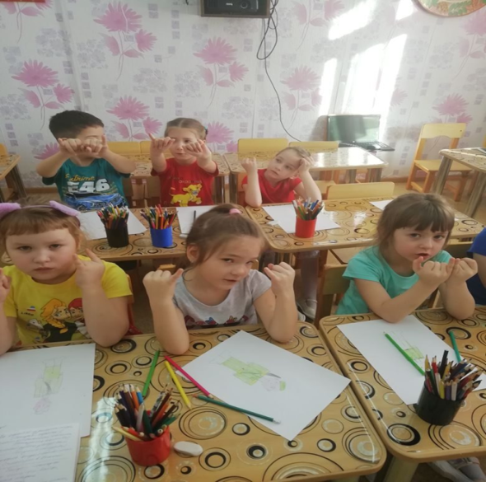
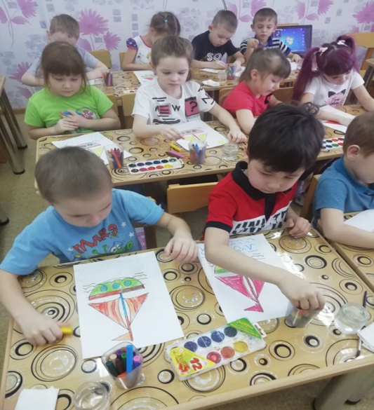
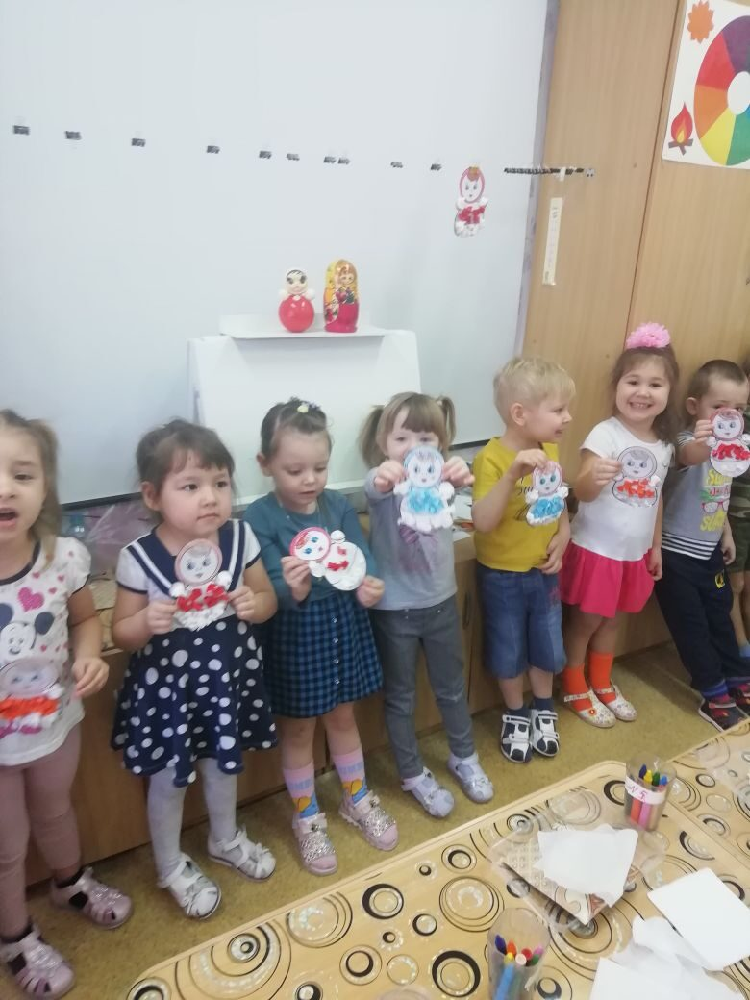
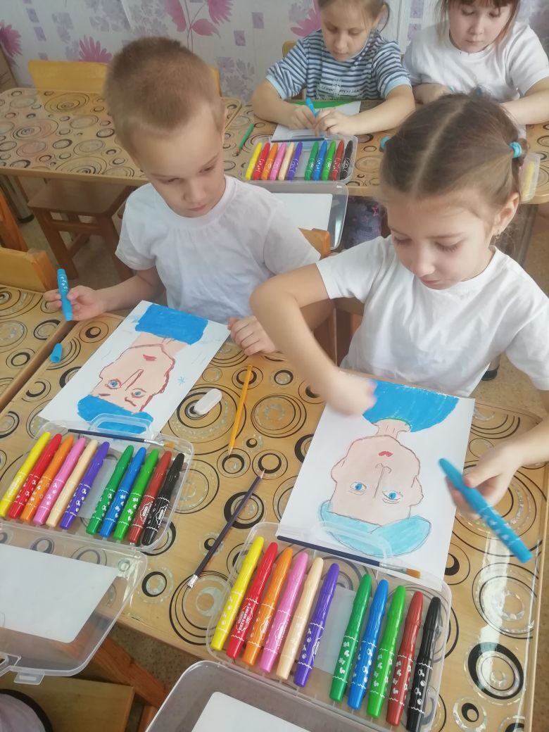
Система работы
нод

Slide 12
нод

Slide 13
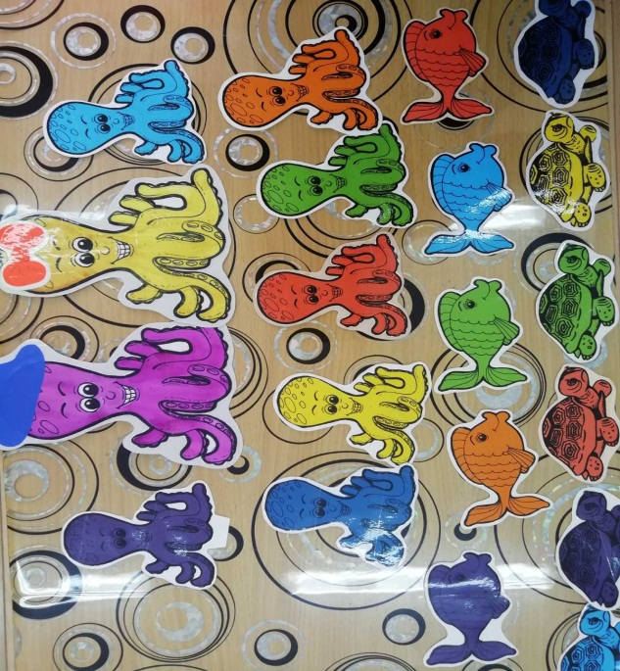
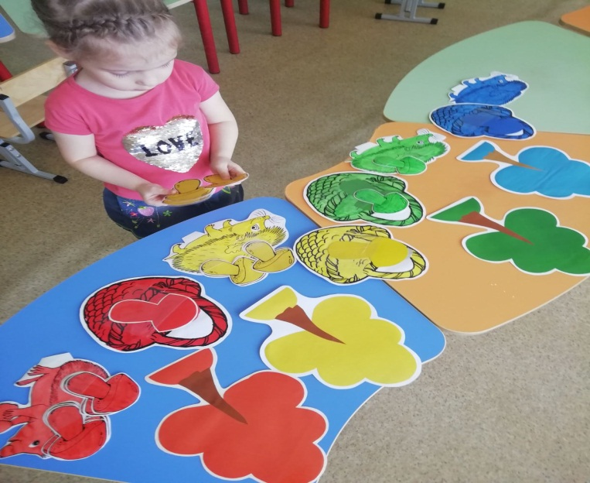
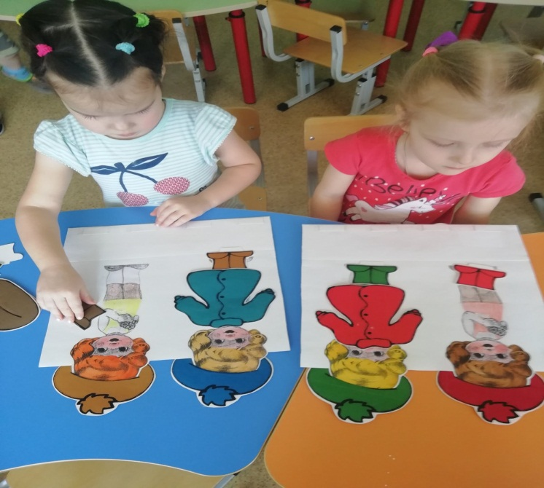
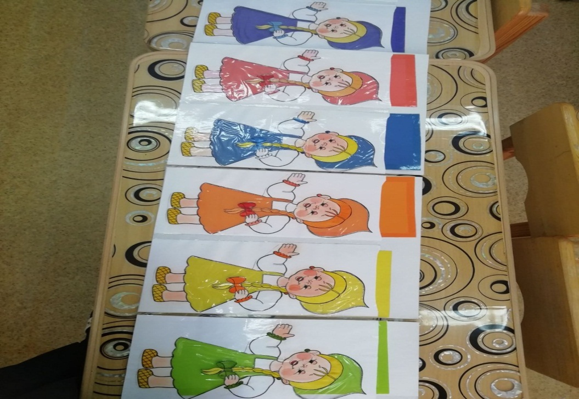
Дидактические игры

Slide 14
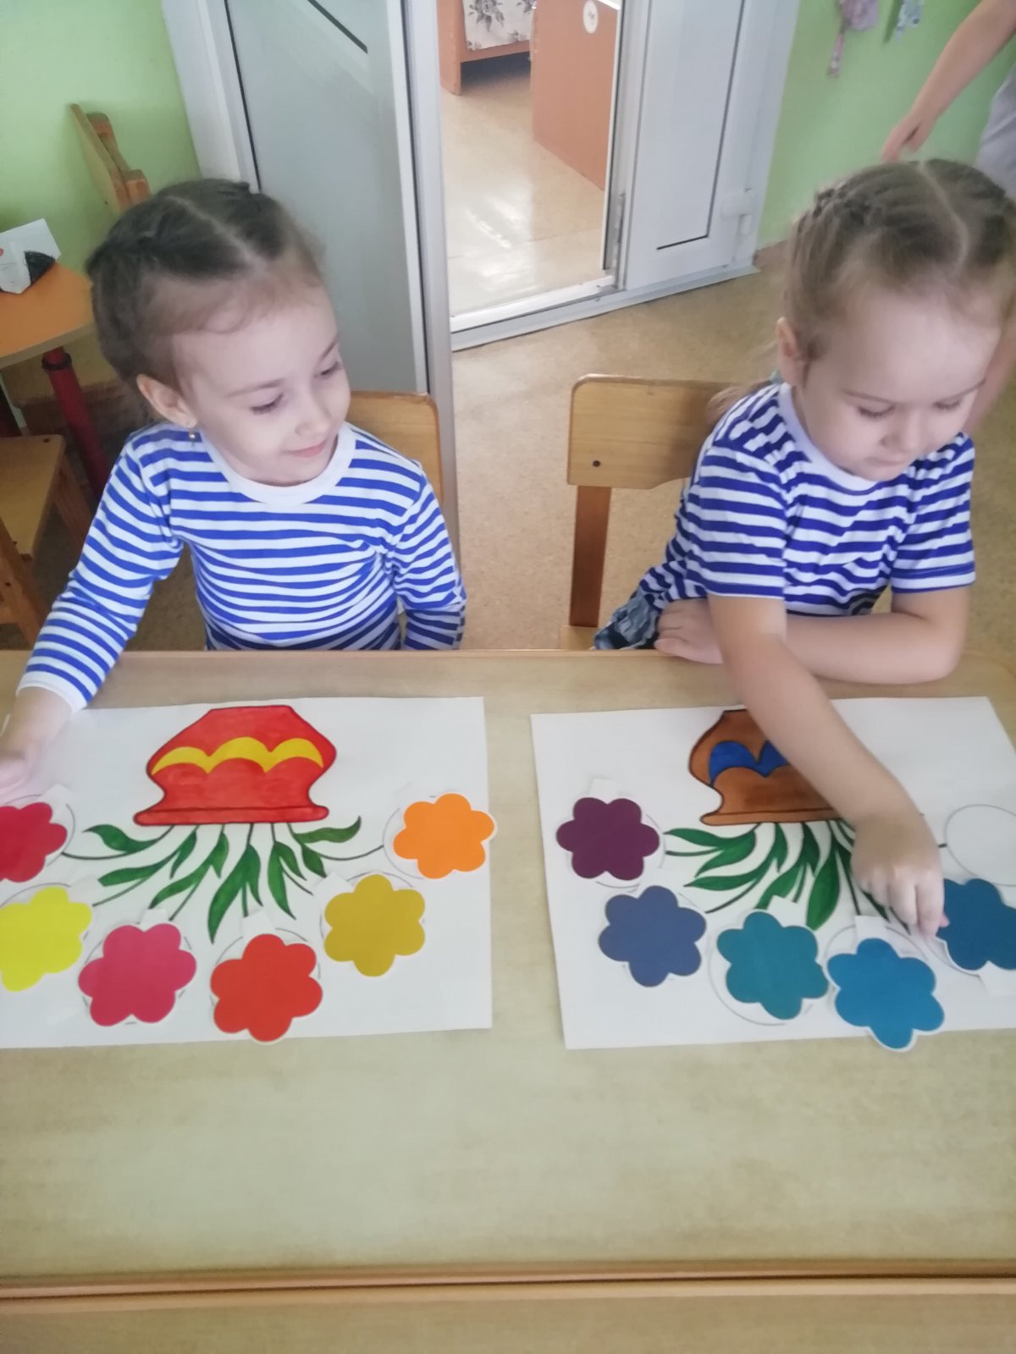
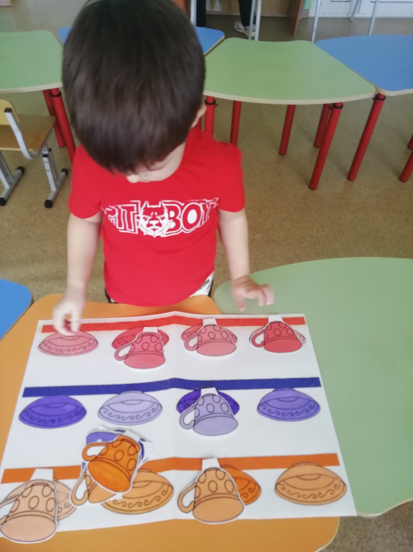
Дидактические игры

Slide 15
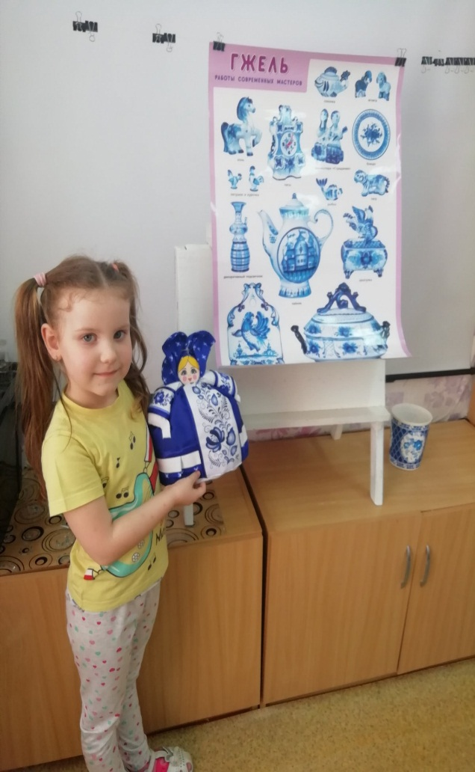
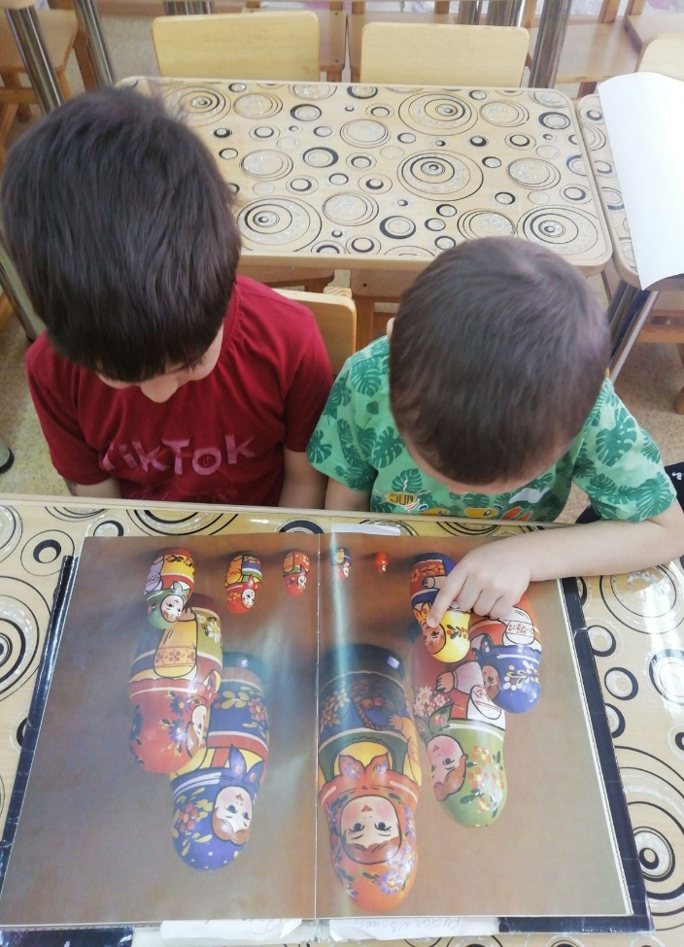
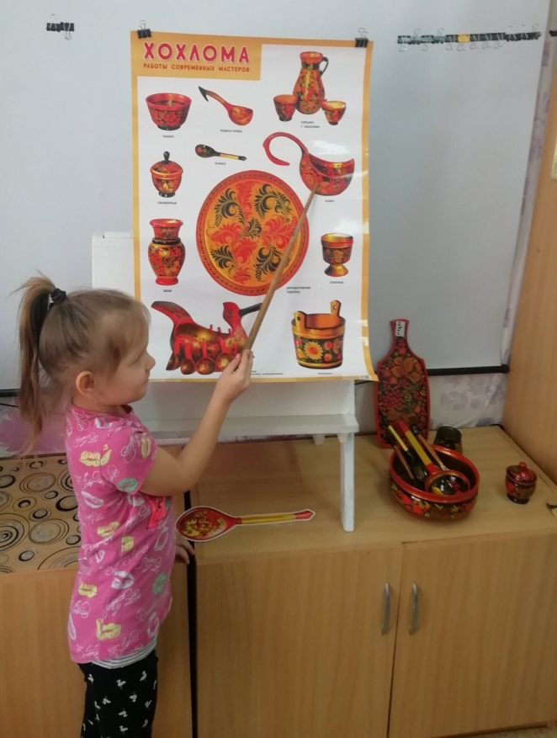
Ознакомление с народными промыслами

Slide 16
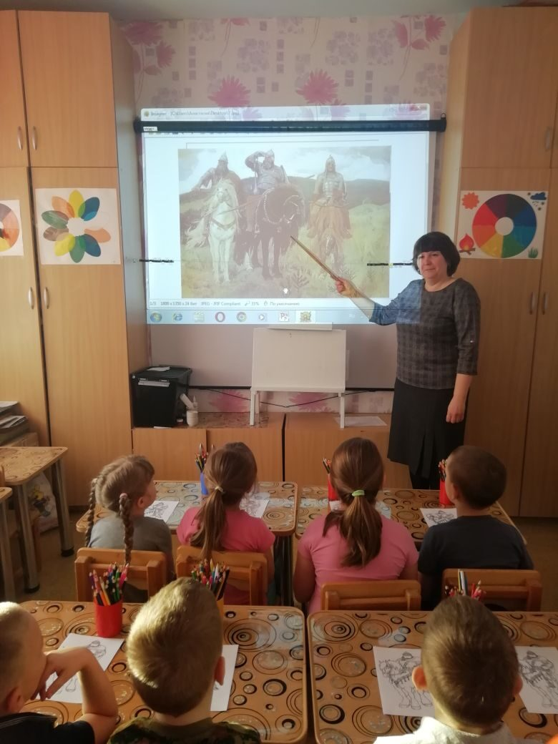
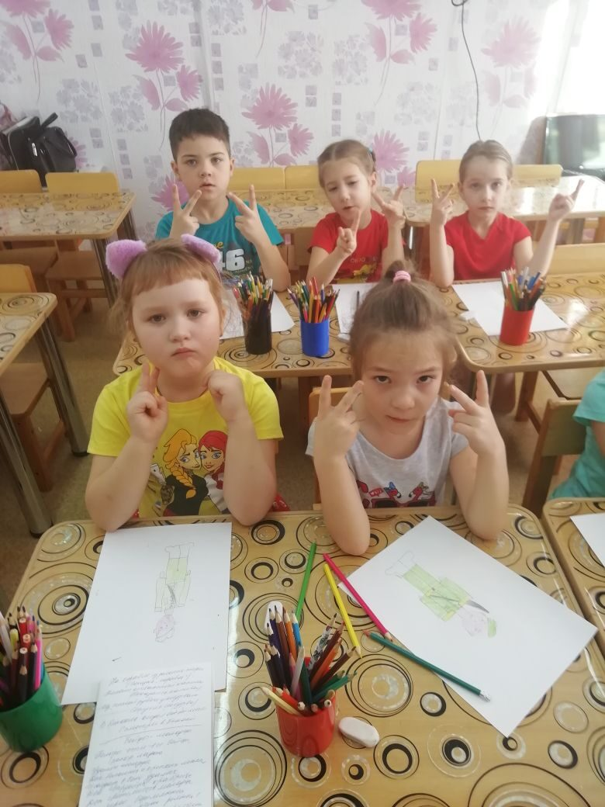
Рассматривание картин русских художников
Игры и упражнения для развития мелкой моторики

Slide 17
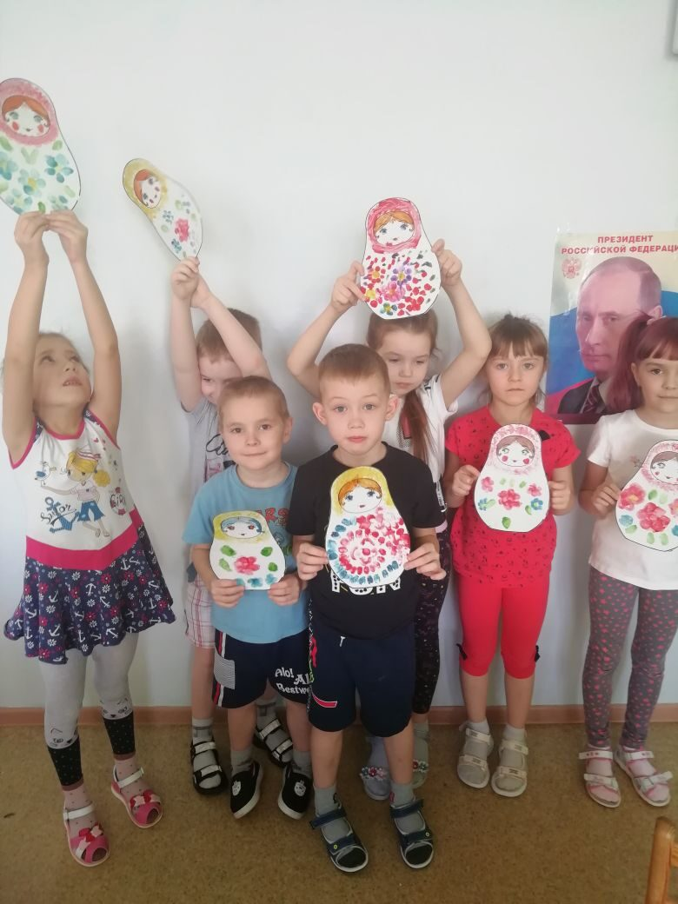
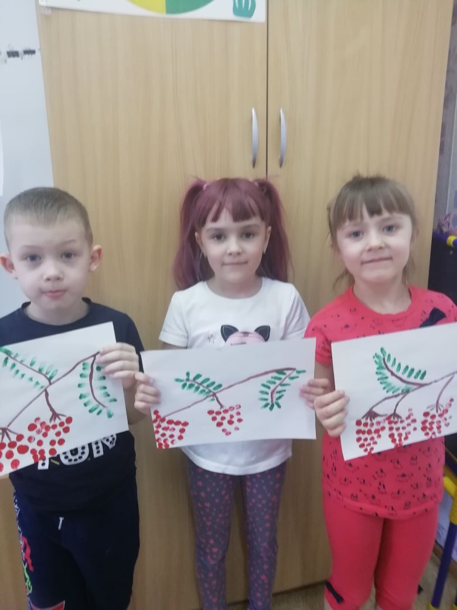
Нетрадиционные техники рисования
Рисование пальчиком

Slide 18
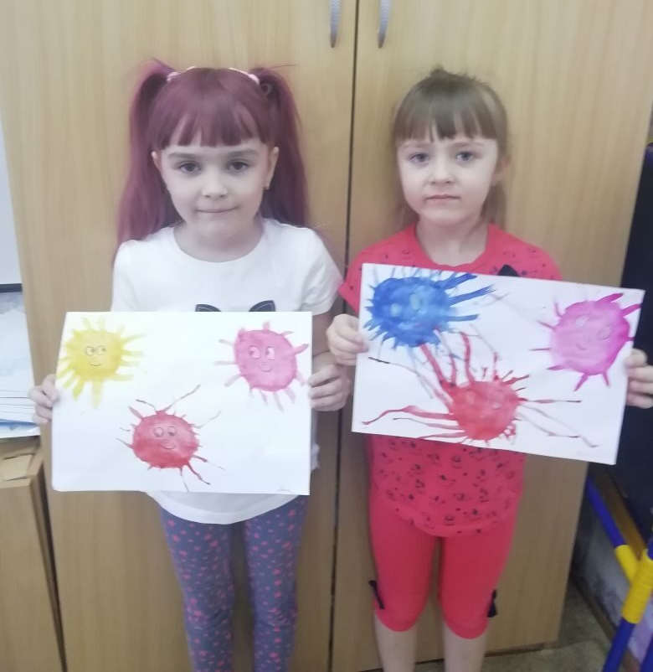
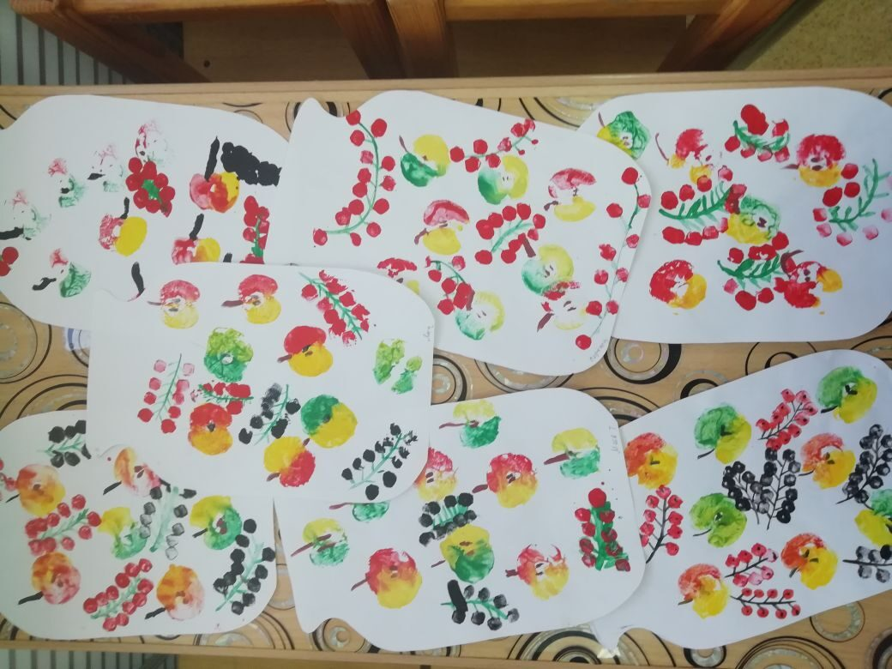
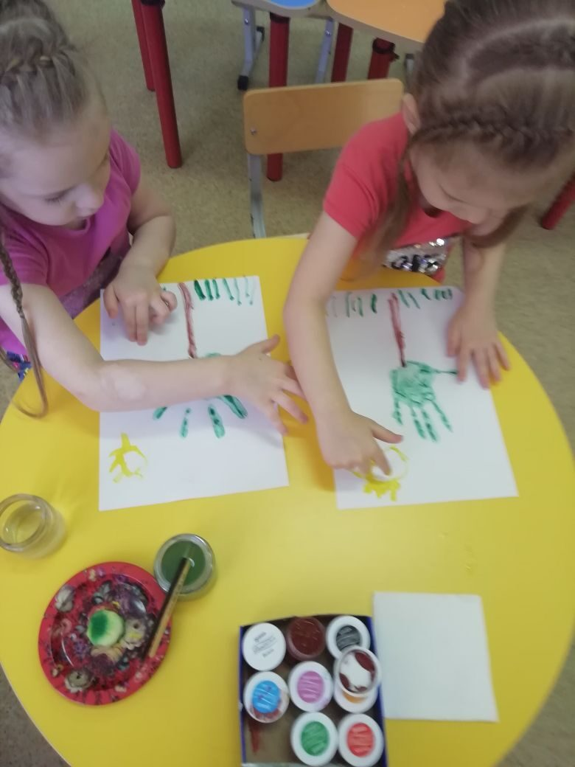
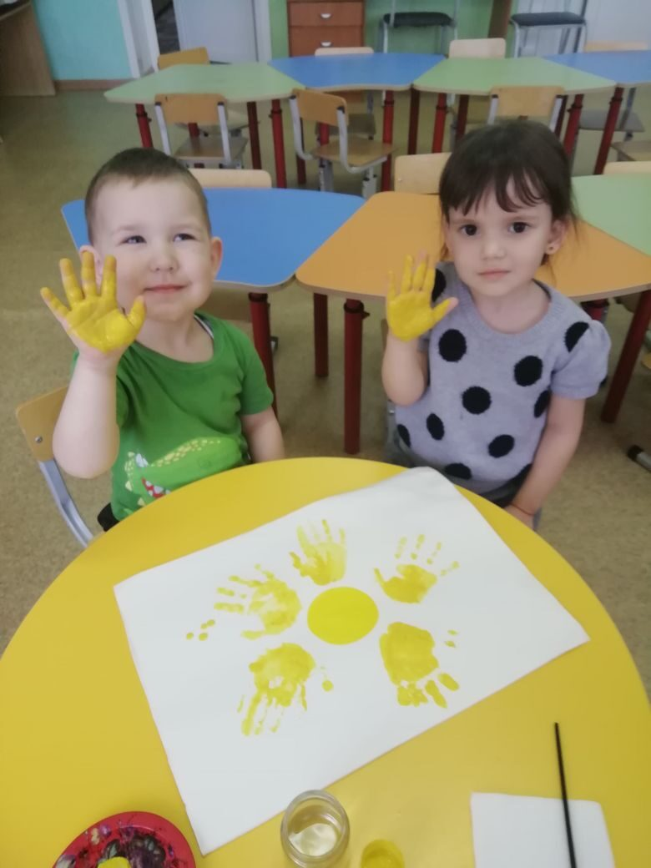
кляксография
Рисование картофелем и яблоком
Рисование ладошкой

Slide 19
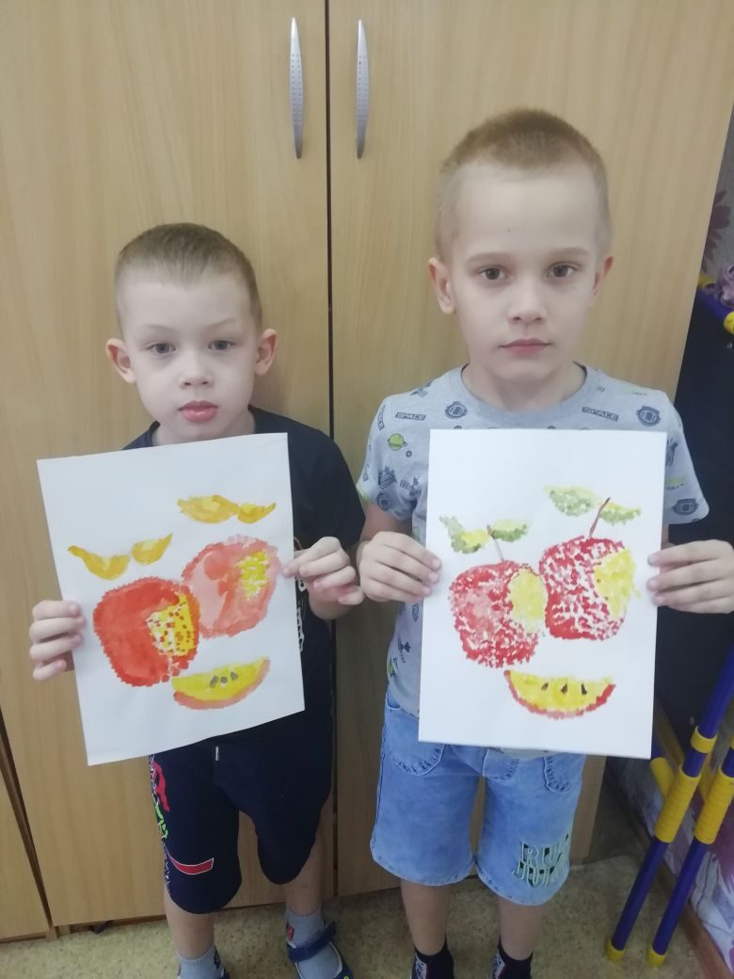
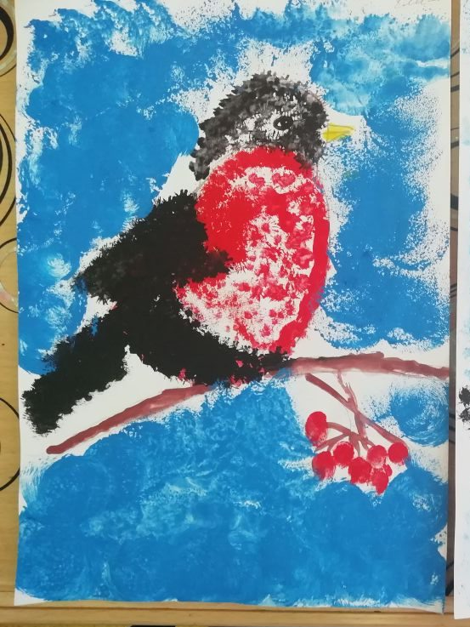
Тычок жёсткой полусухой кистью

Slide 20
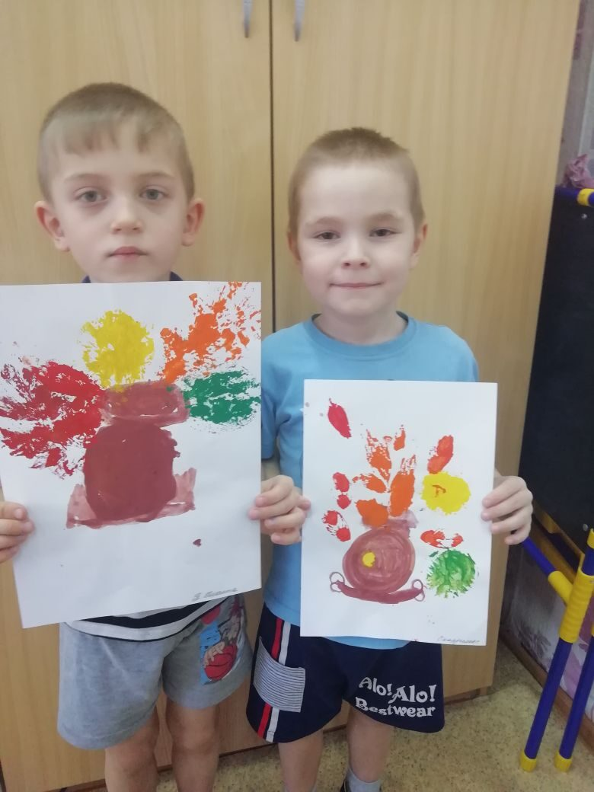
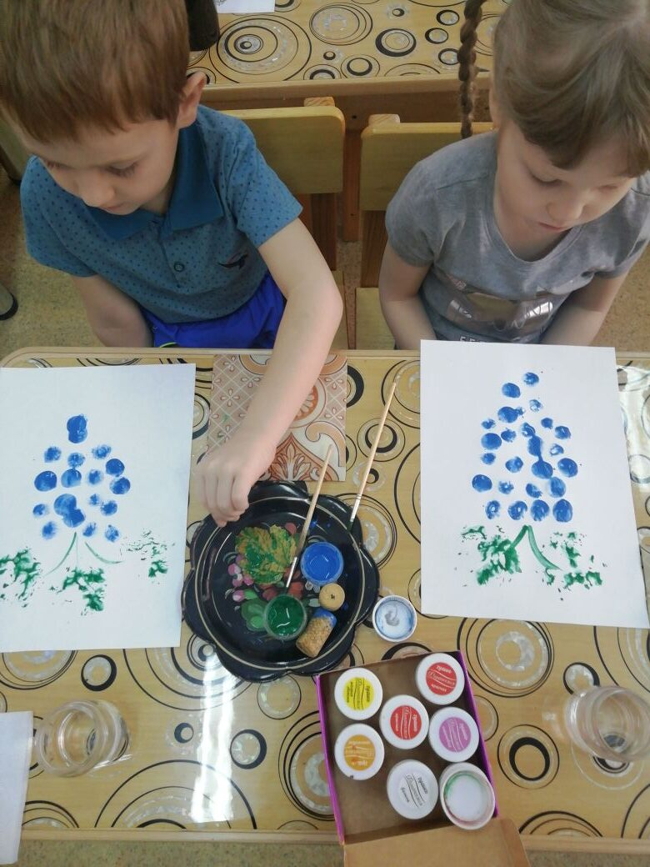
Оттиск листьями
Отпечатки пробками

Slide 21
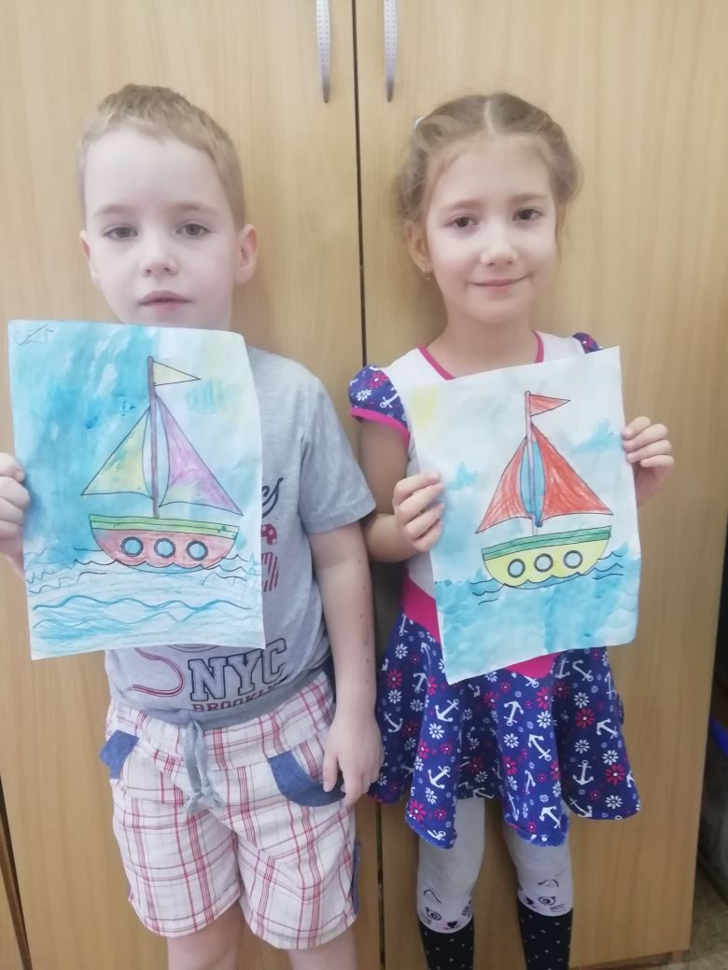
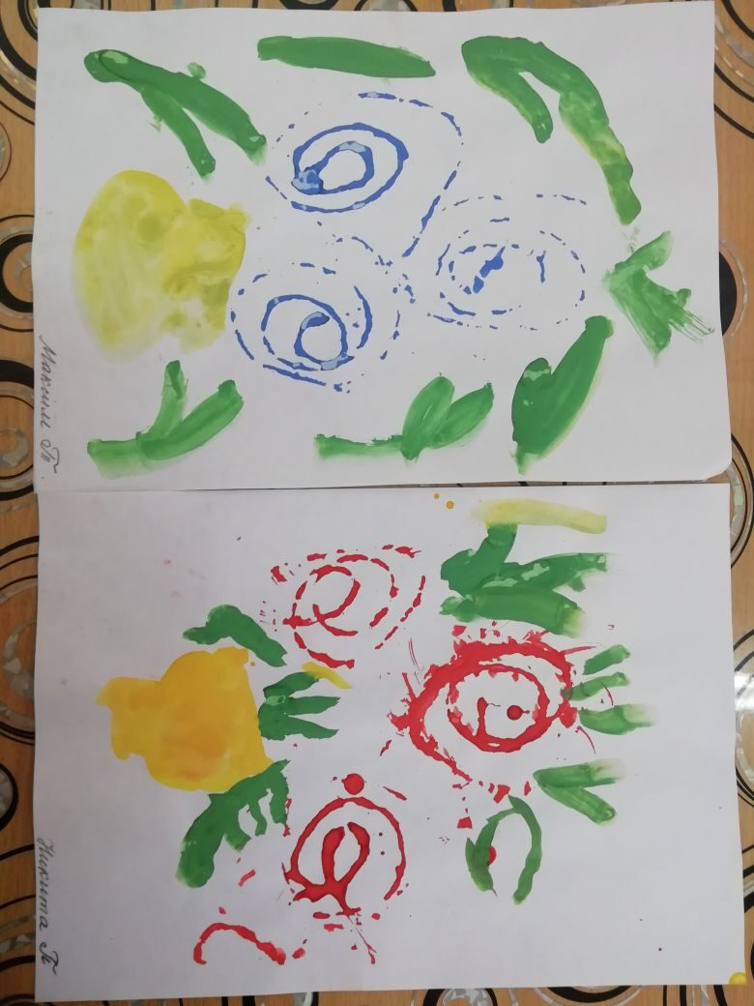
Восковые мелки и акварель
ниткография

Slide 22
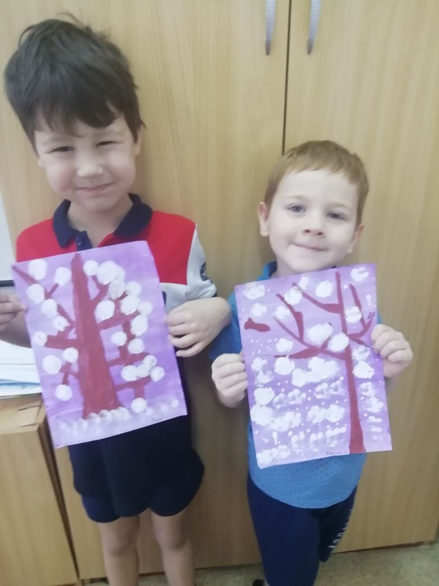
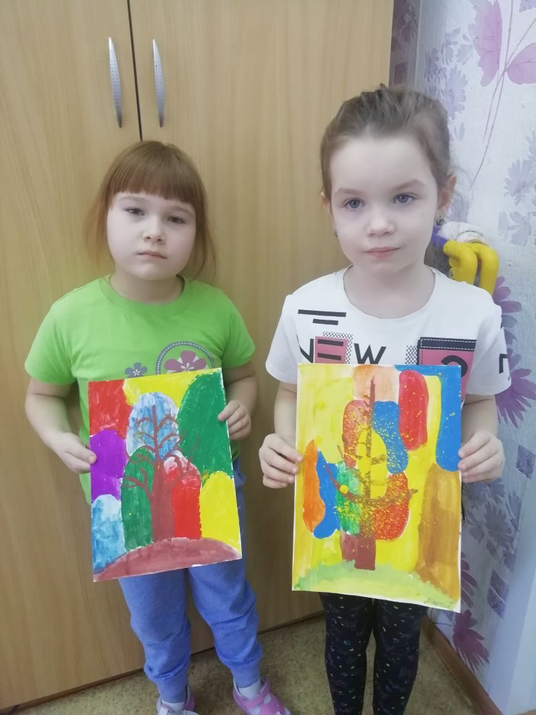
Поролоновые рисунки
набрызг
ки

Slide 23
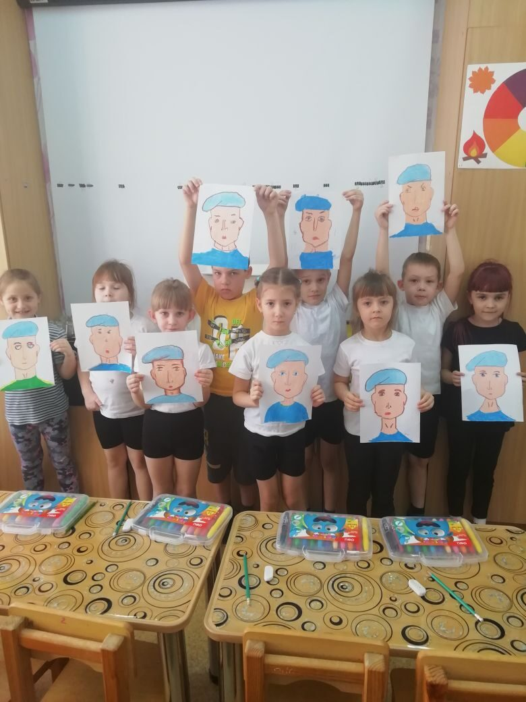
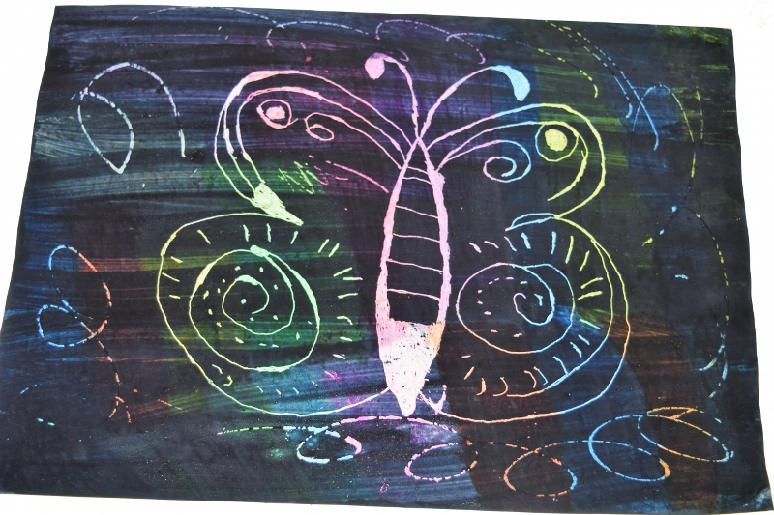
Рисование сангиной и мелками
граттаж

Slide 24
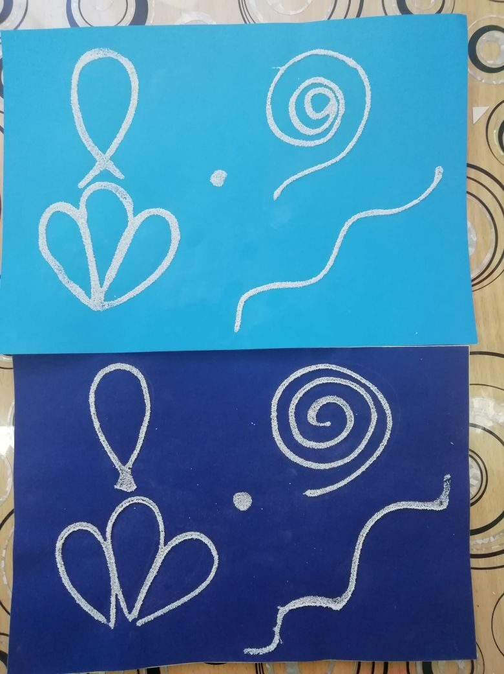
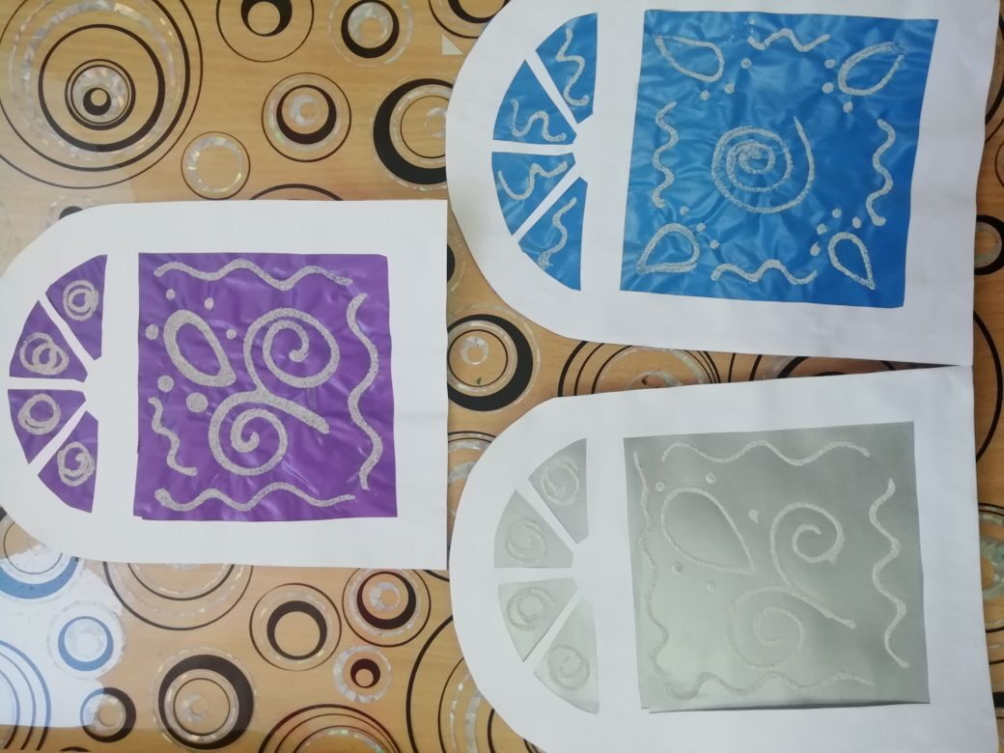
Рисование манной крупой

Slide 25
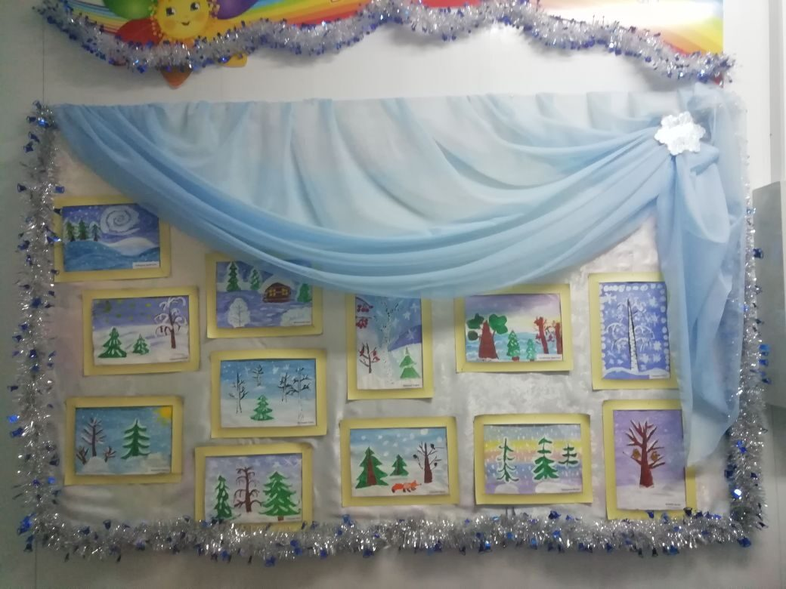
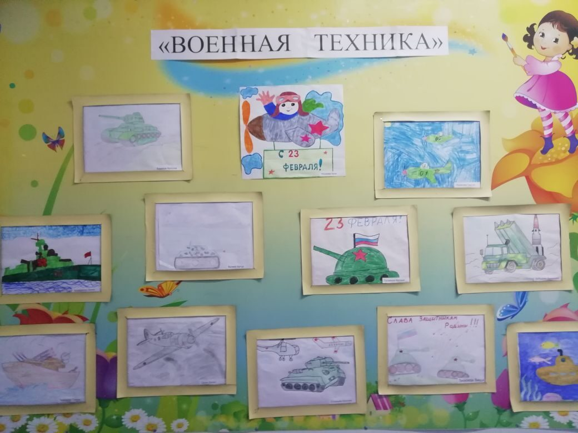
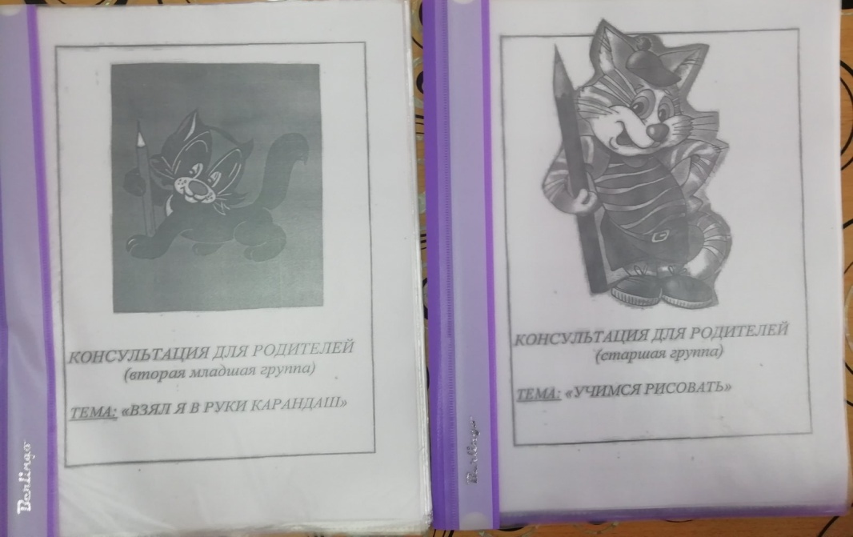
Работа с родителями

Slide 26
,
результативность ОПЫТА
Научились создавать вещи своими руками.
Познали радости и разочарования созидания.
Творческий процесс научил детей исследовать.
Возрос интерес к нетрадиционным техникам рисования.
Дети стали творчески всматриваться в окружающий мир,
находить разные оттенки, приобрели опыт эстетического восприятия.
Создают новое, оригинальное, проявляют творчество, фантазию, реализуют свой замысел, и самостоятельно находят средства для воплощения.
Рисунки детей стали интереснее, содержательнее, замысел богаче.
Дети обрели уверенность в себе, робкие преодолевают боязнь чистого листа бумаги, начали чувствовать себя маленькими художниками .

